Slide 1
Way Nd CHoose
팀명 | GAMJA
이름 | 성영은
학번 | 201902626
담당 | 그래픽

Slide 2
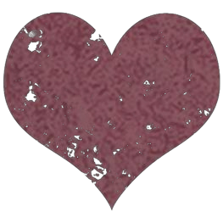
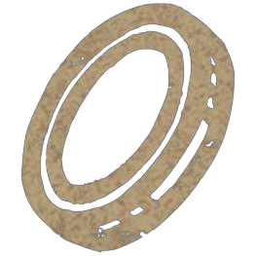

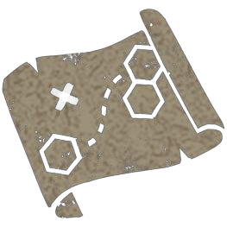





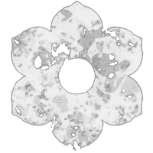
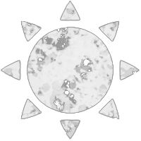

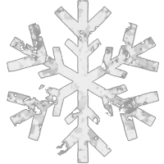
그래픽 제작
1. icon
체력/돈/정신력/지도 버튼
기술(학식/대화/생존/무력)
성향(육체/이성/정신/물질)
턴(봄/여름/가을/겨울)

Slide 3
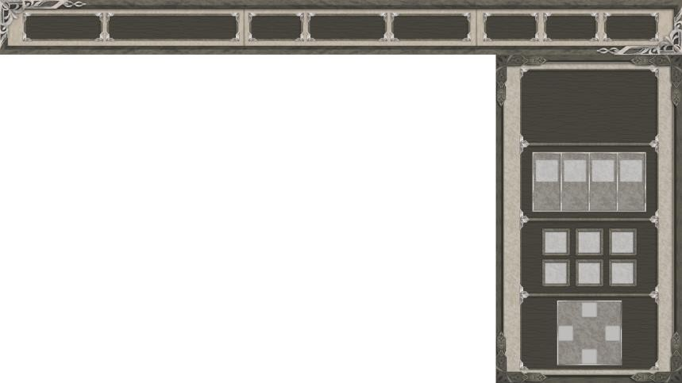
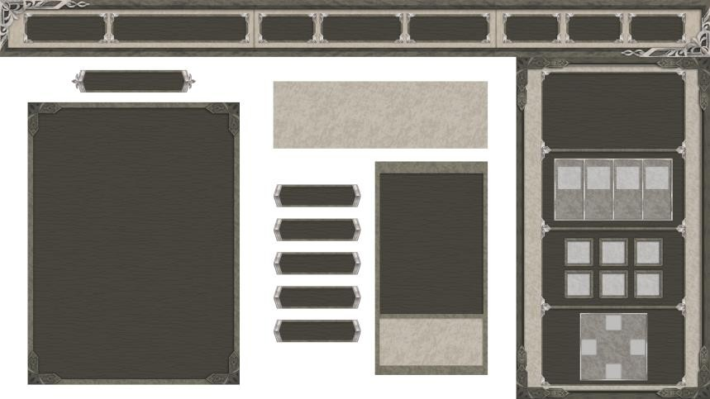
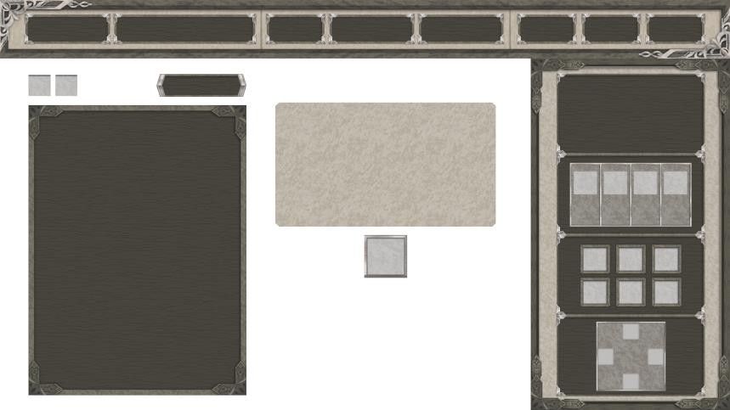
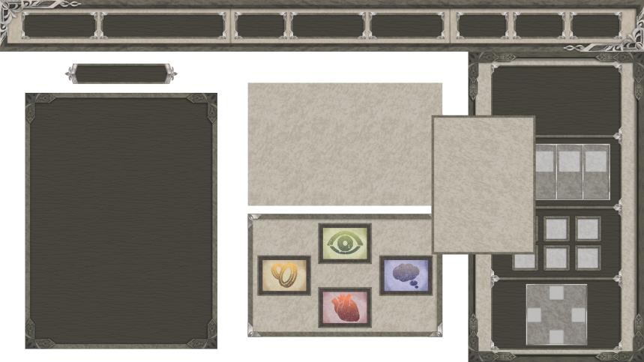
그래픽 제작
2-1. UI background(배치)
Ui 컨셉: 중세 판타지 배경에 어울리도록 종이, 나무 등의 텍스처와 금속 장식, 물감으로 찍어낸 듯한 아이콘 스타일을 통해 빈티지, 중세의 분위기를 낼 수 있도록 제작 이후 일러스트 삽화에 맞춰 물감의 묵직한 질감을 UI에서도 표현할 수 있도록 수정 예정
Basic
Dialogue settlement
Skill info
Dialogue

Slide 4
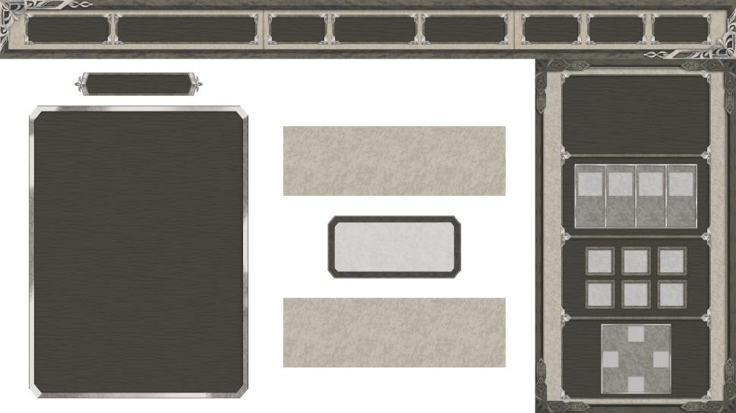
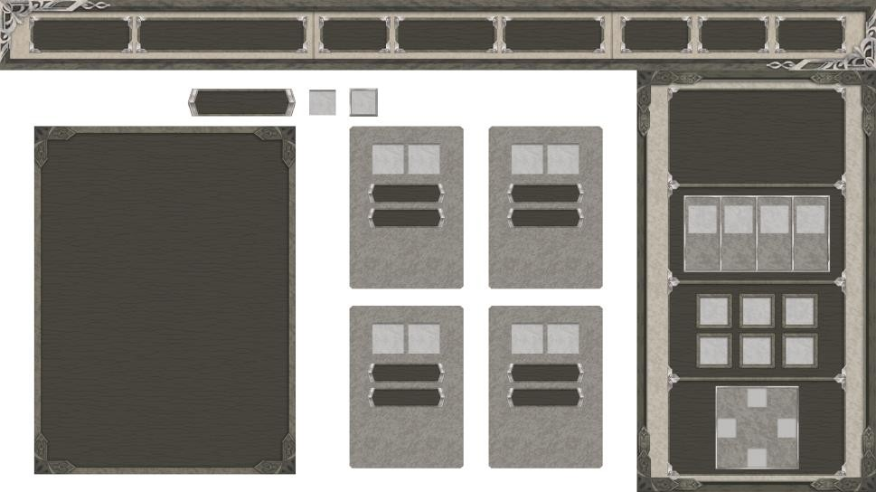
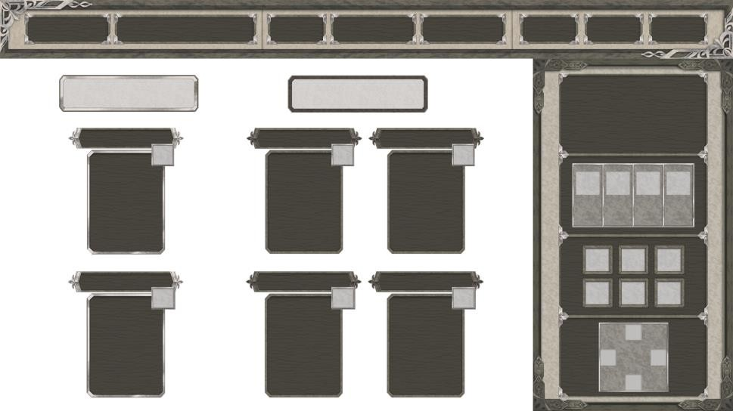
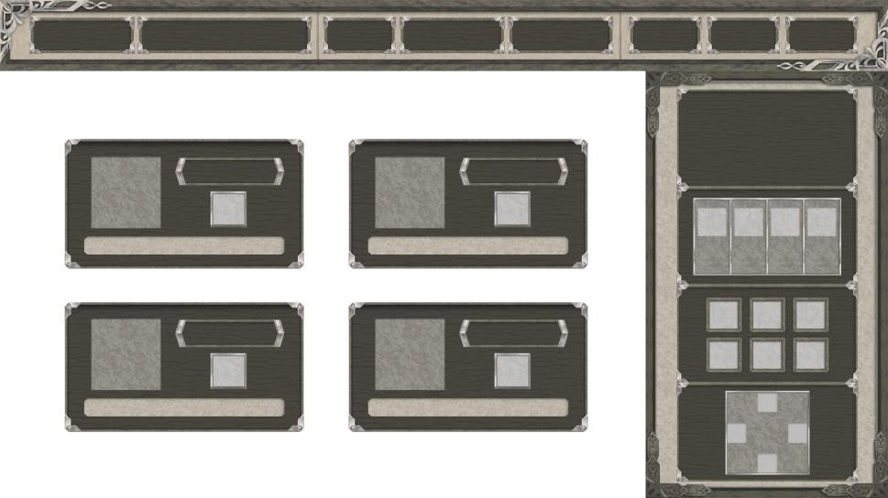
그래픽 제작
2-1. UI background(배치)
Experience info
Skill info
Experience
skill

Slide 5
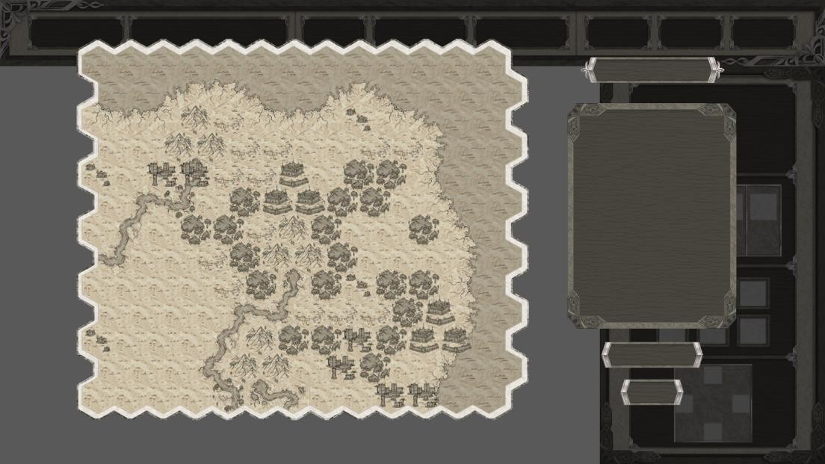
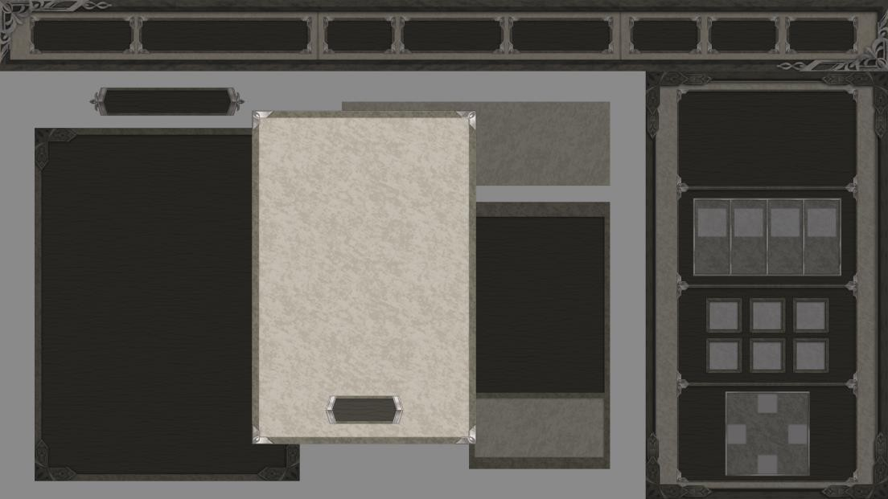
그래픽 제작
2-1. UI background(배치)
Map
Reward

Slide 6
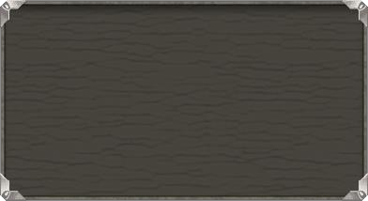
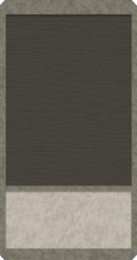
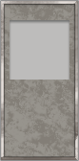
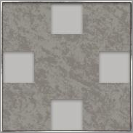

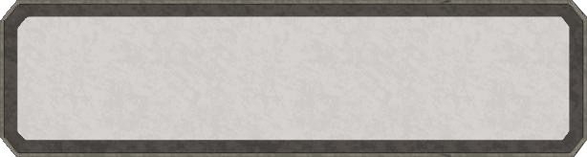
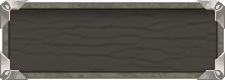
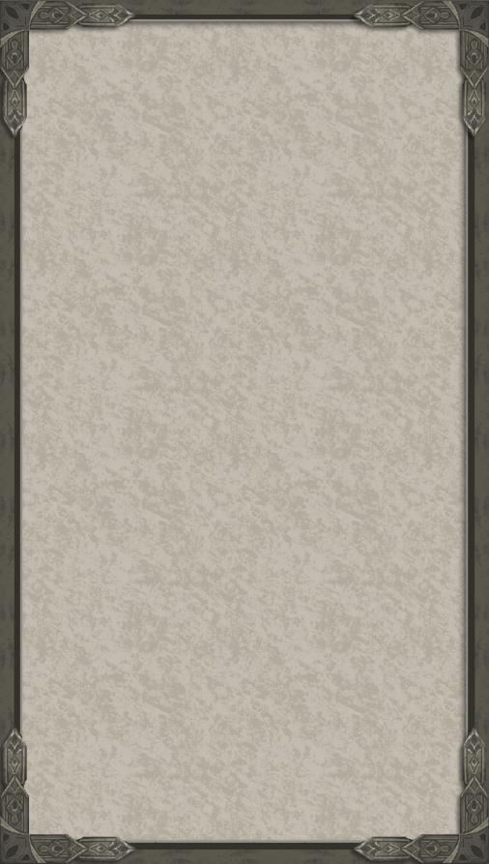
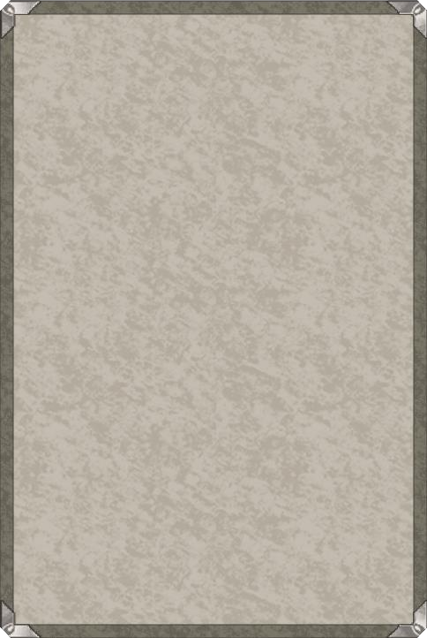
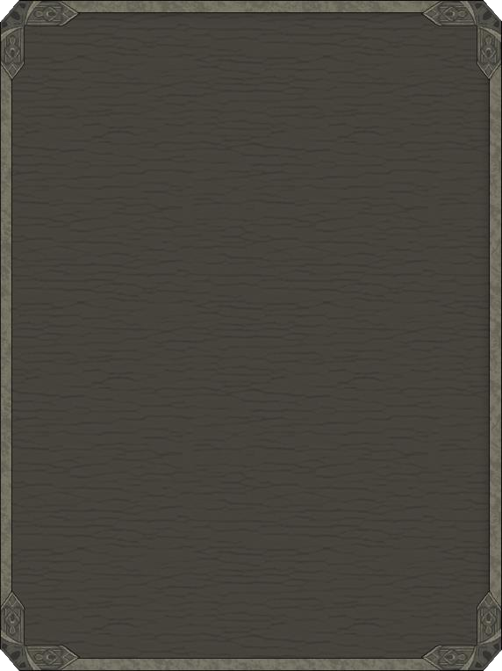
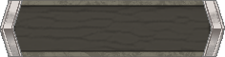

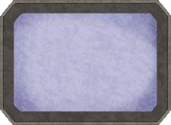
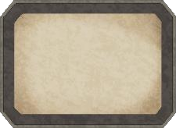
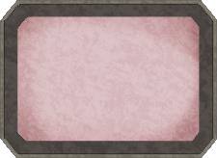
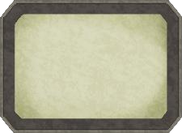


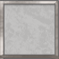
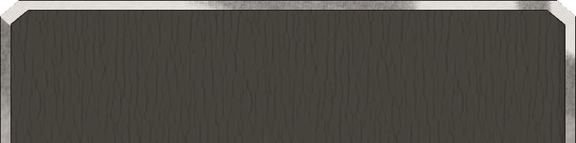

그래픽 제작
2-1. UI background(주요소스)

Slide 7
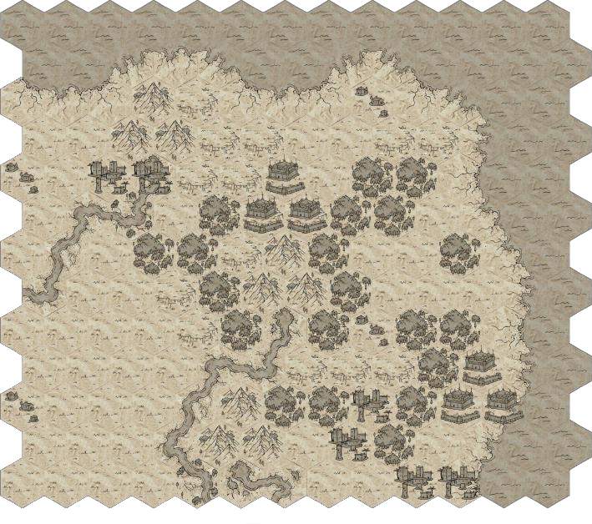
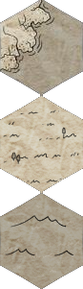
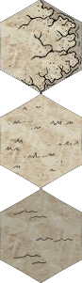
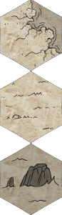
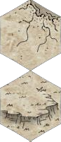
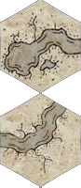
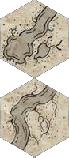
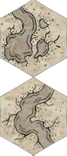
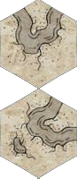
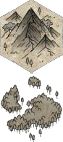
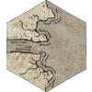
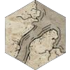
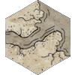
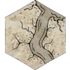
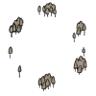
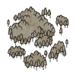
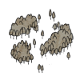
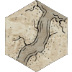





그래픽 제작
3. Map
Map 컨셉: 양피지에 펜으로 그린 듯한 중세 판타지게임의 육각맵 스타일로 제작
예시 배치
지면, 바다, 산, 해변, 숲, 구릉지 거주지(마을, 도시, 성채), 강, 강 발원지 등

Slide 8













그래픽 제작
4. AI 일러스트 출력
AI 삽화 컨셉: 전체적인 게임 컨셉과 어울리도록 붓 터치 자국이 느껴지는 서양 유화풍의 삽화 출력
Midjourney를 사용해 디스코드를 이용하여
AI 이미지 출력 거주지 턴 별(사계절) 일러스트 제작 중

Slide 9



보조 기획
이벤트 및 퀘스트 작성
구글 스프레드 시트를 사용하여
거주지, 외부 별 이벤트 · 경험 · 특성 · 퀘스트 등의
내용(선택지, 실패 및 성공 내용 등)을 작성

Slide 10
계획
퀘스트와 추가적인 이벤트, 연계이벤트 내용 작성
UI 제작 및 수정
거주지 이름 작성 및 거주지(마을-18, 도시-10, 성채-10) 턴 별 일러스트 출력

